Slide 1
Claude.md 완벽작성법

Slide 2
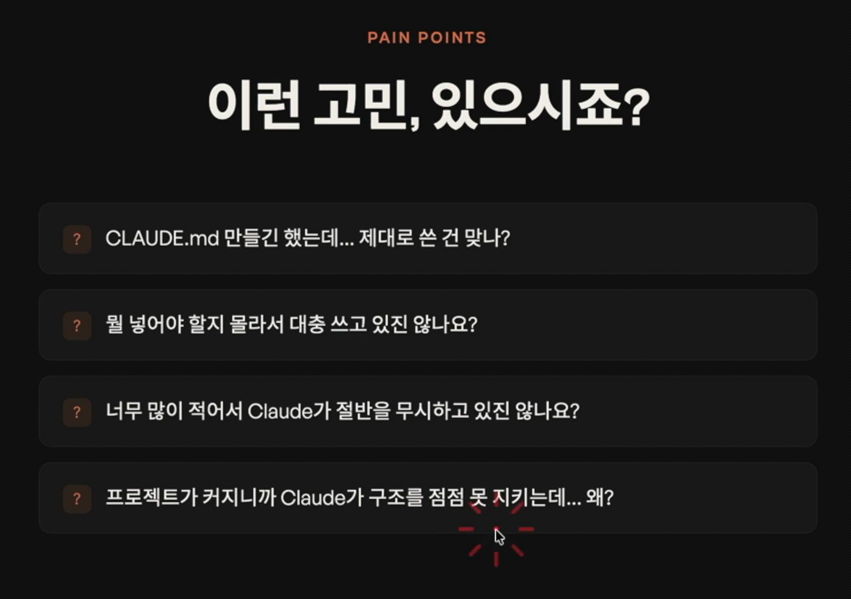
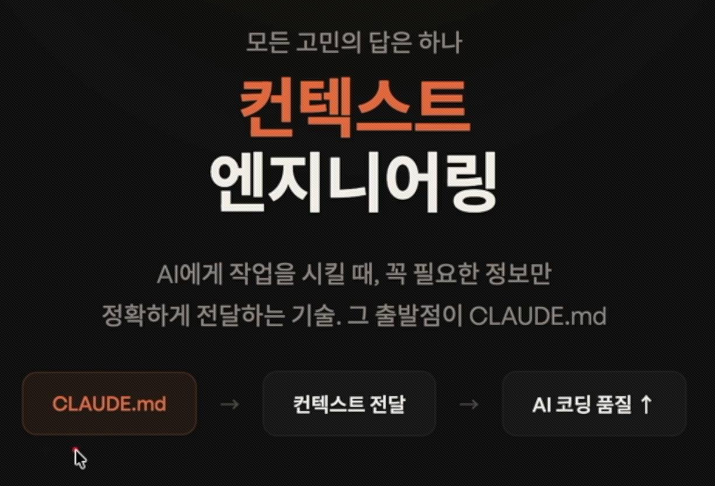
컨텍스트 엔지니어링의 시작 – CLAUDE.md

Slide 3
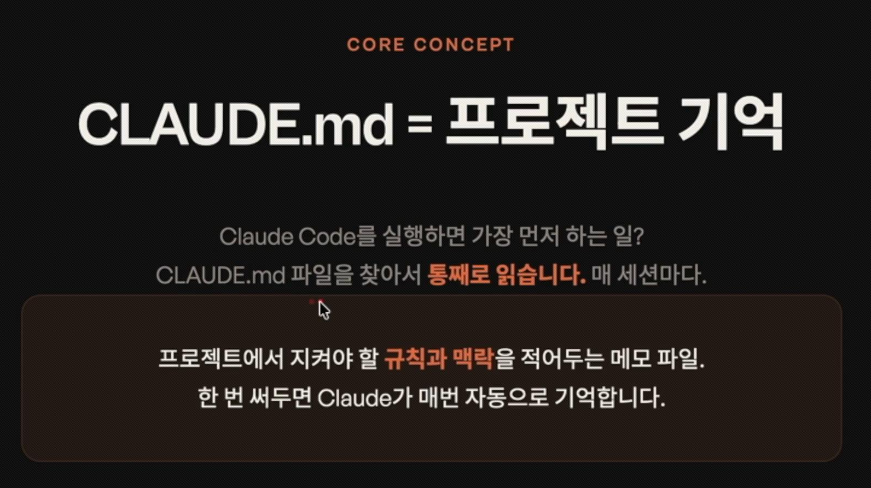
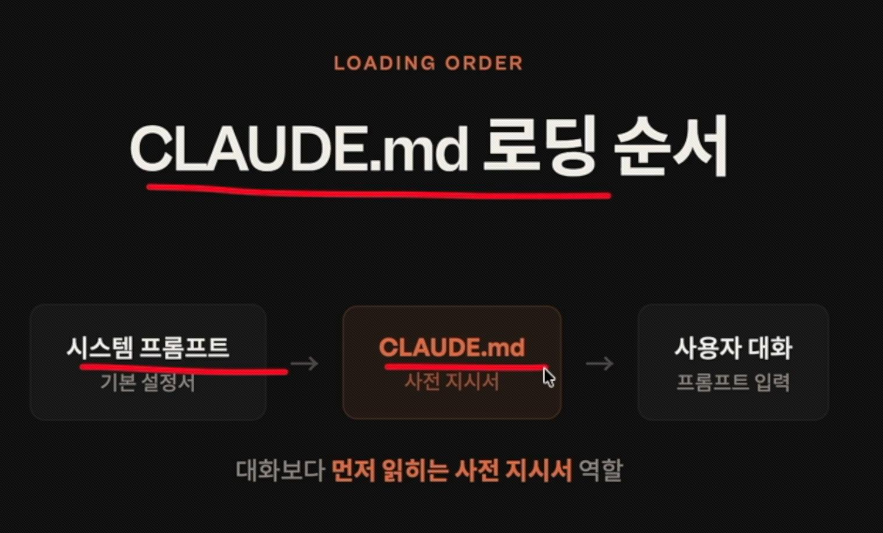
CLAUDE.md 란?

Slide 4
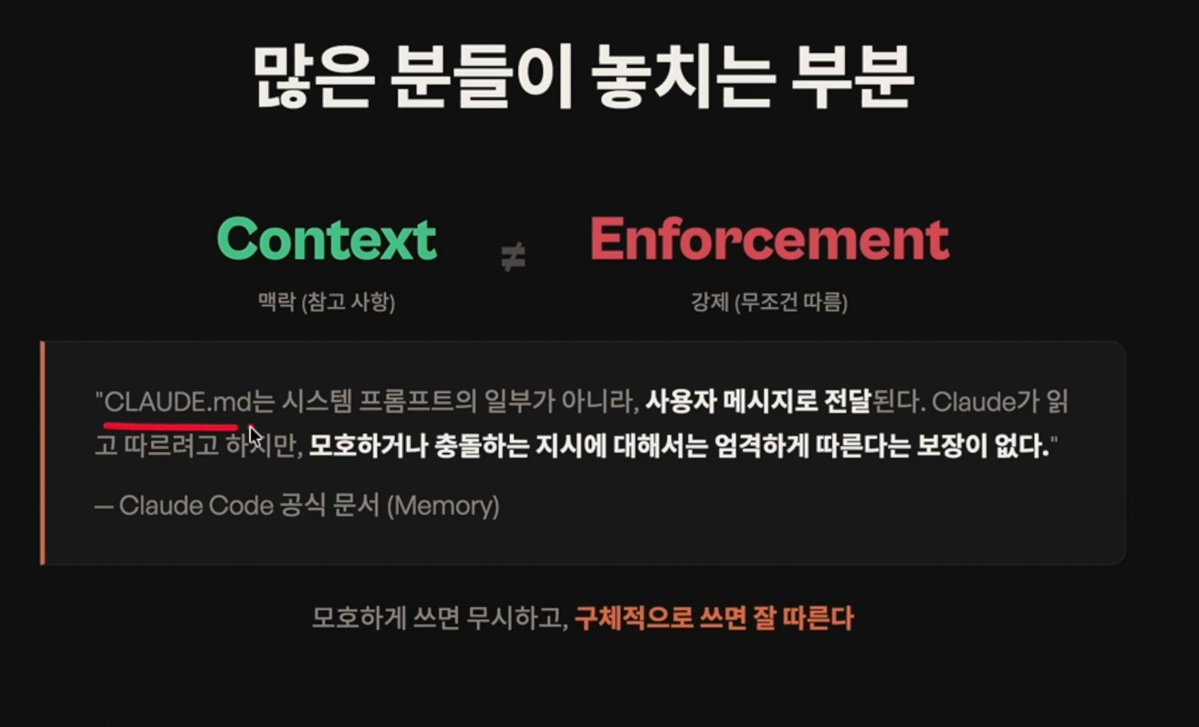
CLUAD.md 가 지시나 맥락을 무시하는 이유

Slide 5
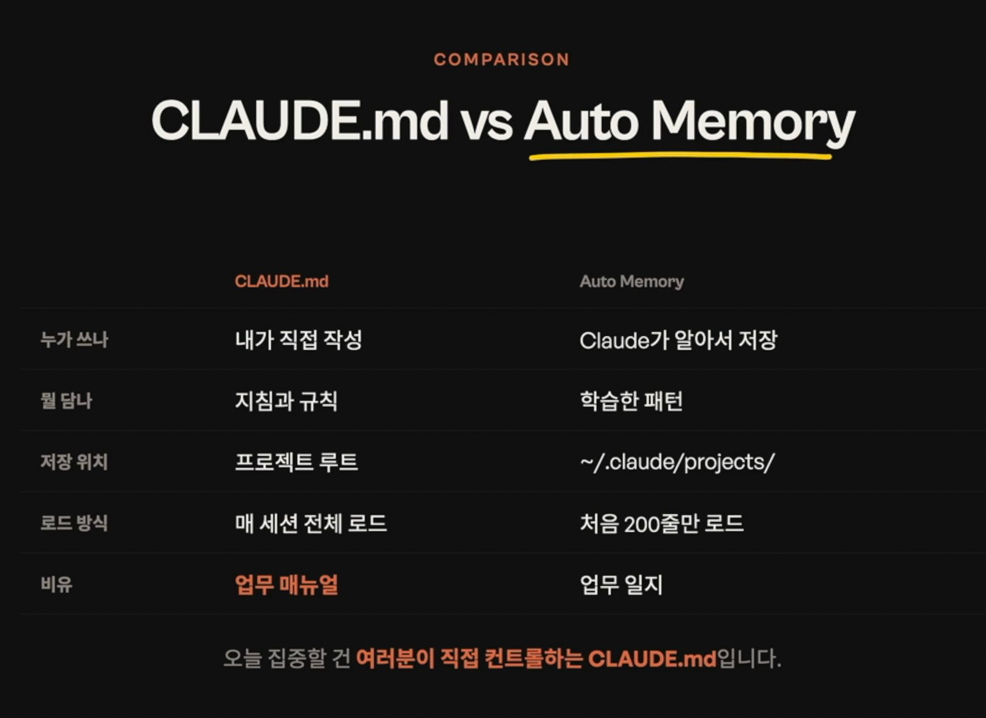
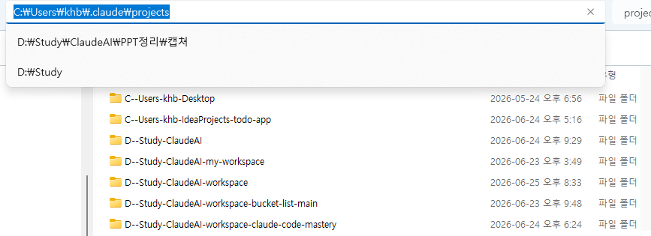
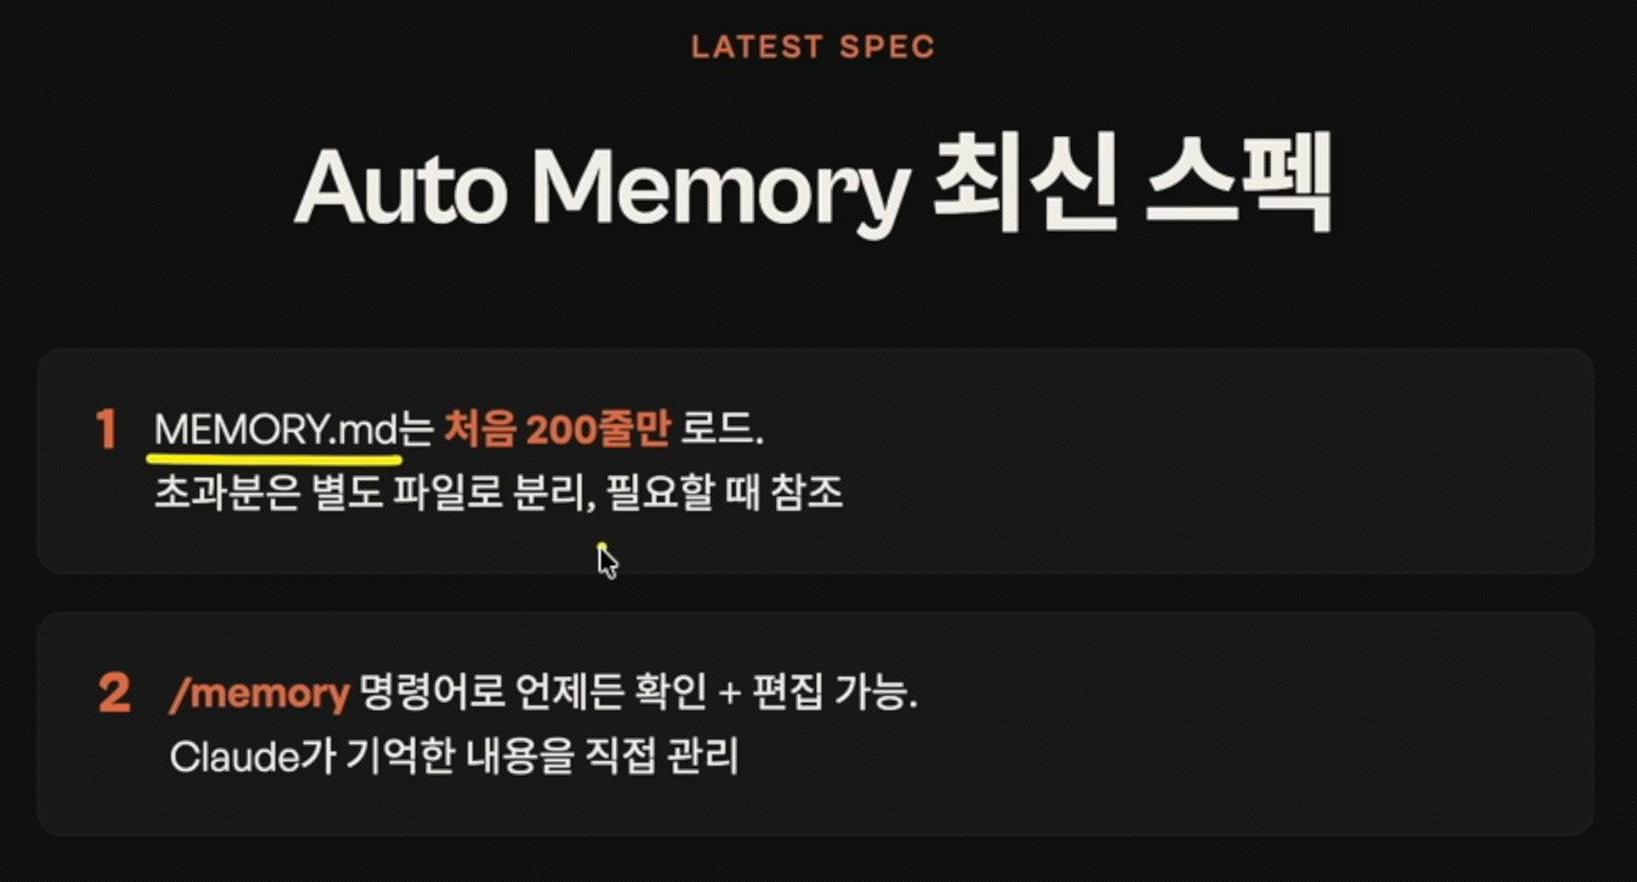
CLAUDE.md와 Auto Memory
Claude 의 Auto Memory 기능은 사용자 경로내 .claude/projects에 저장
사용자와 대화했던 내용에 대한 기록으로 memory(.md) 파일을 자체적으로 생성.

Slide 6
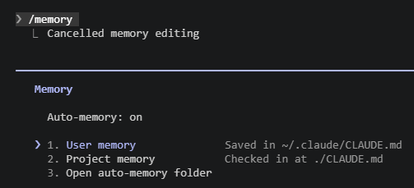
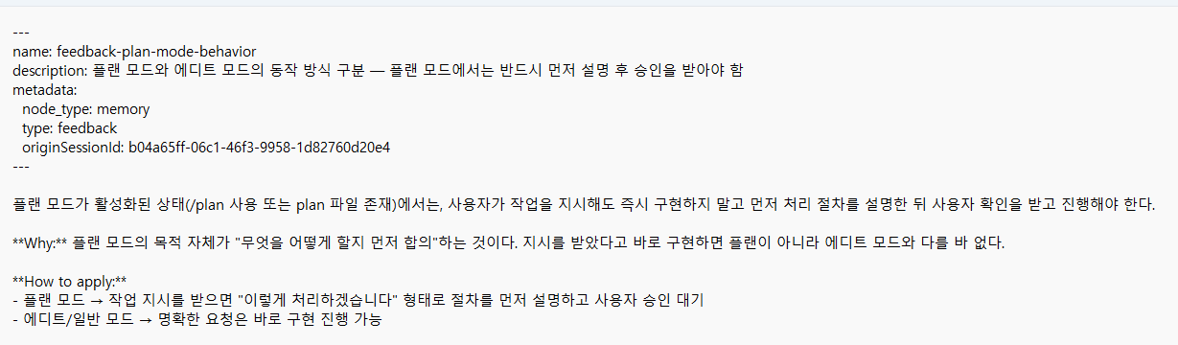
Auto Memory 지시사항 편집
3번 선택 Enter연타
→ memory 파일은 200줄을 넘기지 않도록 작성하는게 좋다.

Slide 7
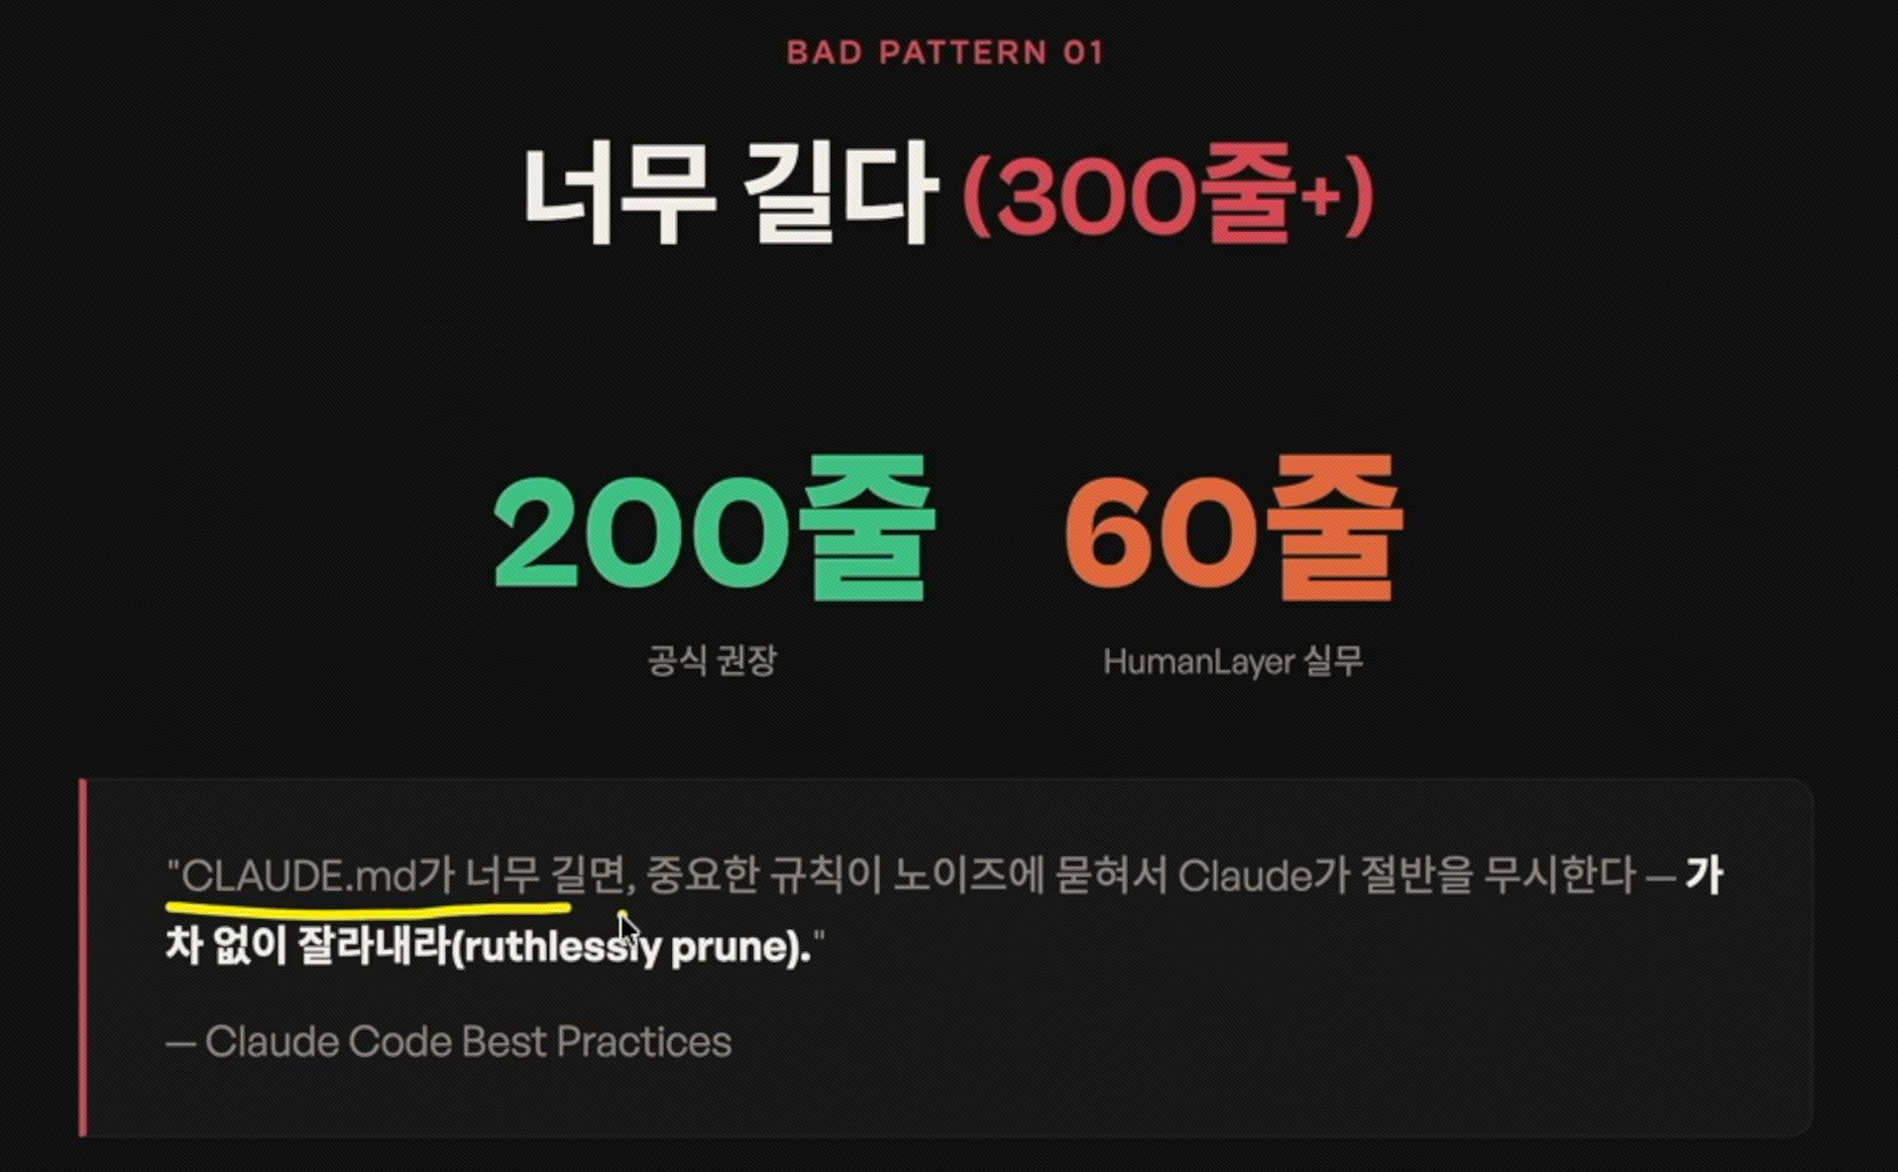
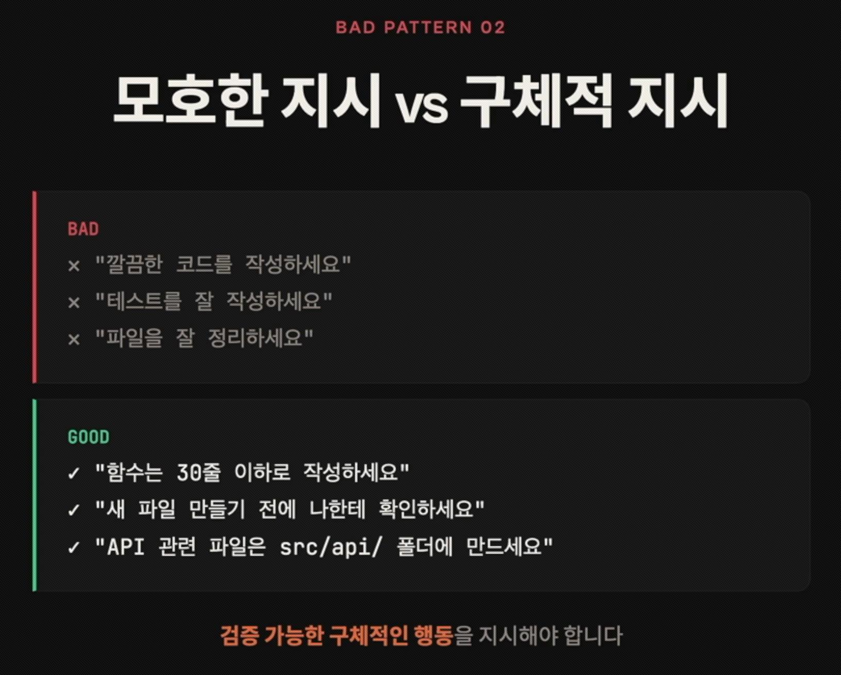
나쁜 CLAUDE.md 파일
→ 나쁜 예시 첫 번째: 200줄이 넘어가는 너무긴 내용 작성
→ 나쁜 예시 두 번째: 모호한 표현

Slide 8
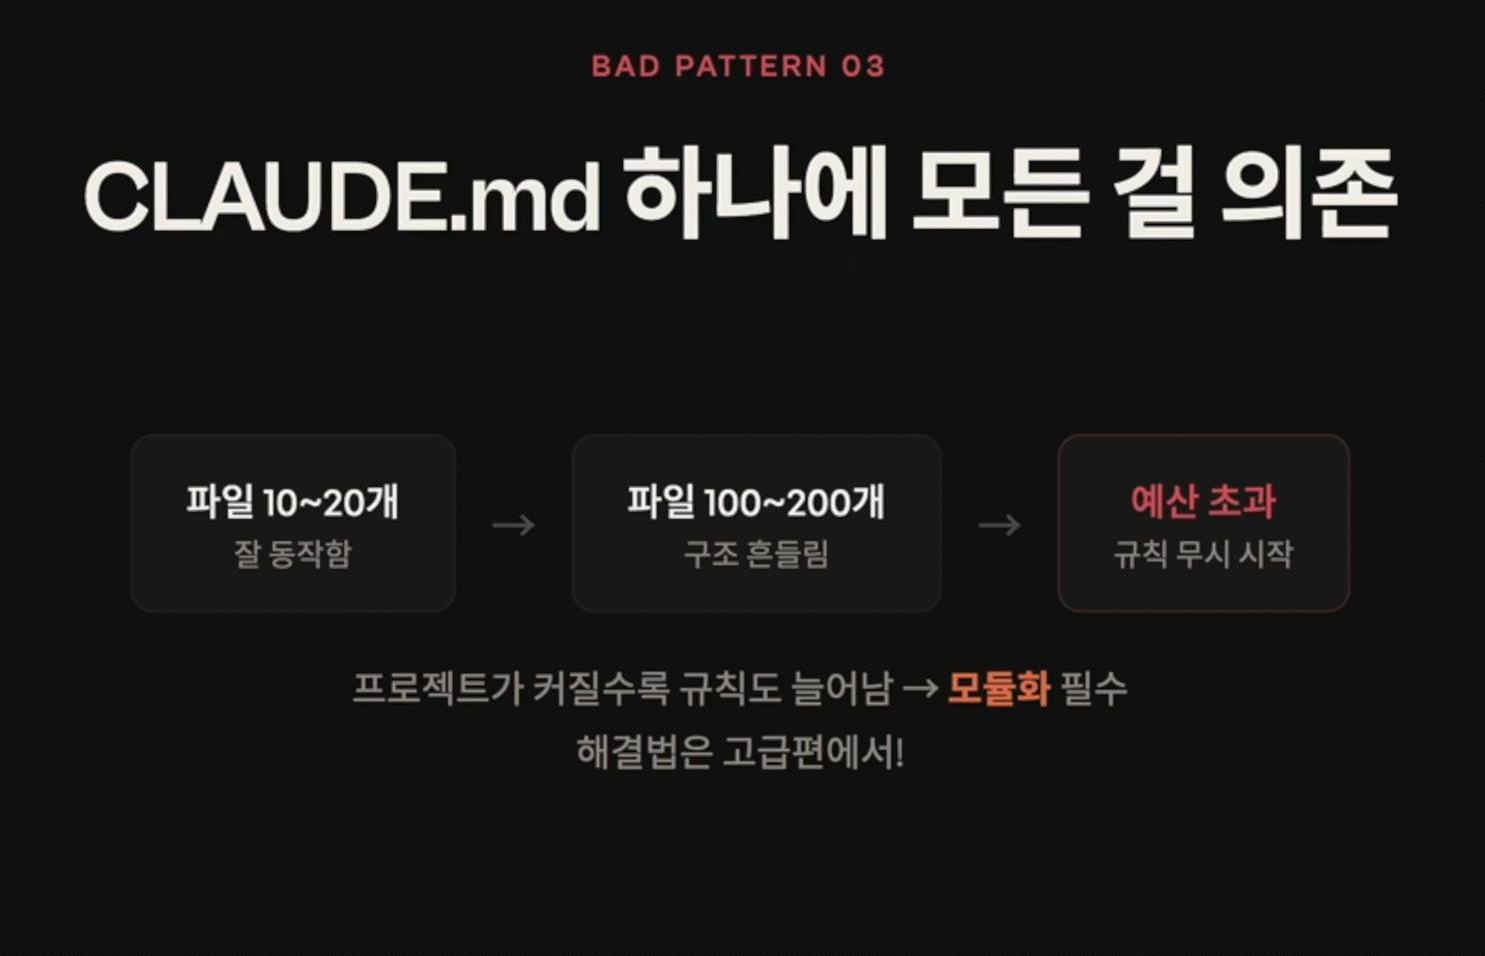
나쁜 CLAUDE.md 파일
나쁜 예시 세 번째: 프로젝트 규모가 커졌음에도 CLAUDE.md 파일 하나로 모든 규칙을
해결해나가려는 경우.
※ 해결법은 .claude/rules/ 하위에 각 기술별 규칙 .md 파일을 작성

Slide 9
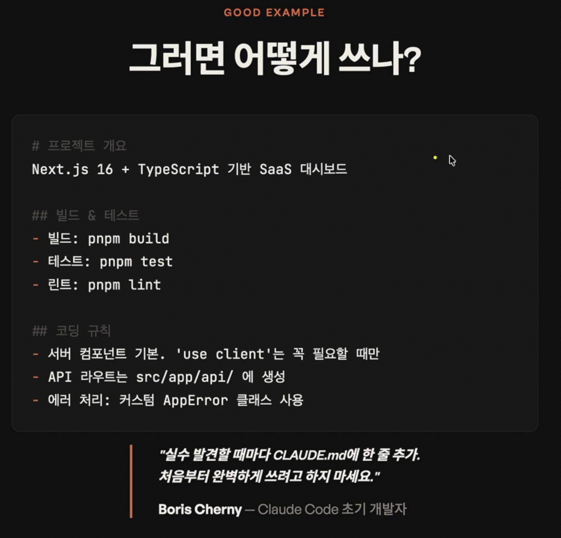
자신에게 맞는 CLAUDE.md 작성법
처음부터 완벽한 CLAUDE.md를 작성할 필요없다.
프로젝트를 진행하다가 문제점이 발견하면
문제점을 해결 방법을 한 줄 씩 추가해나가면 된다.

Slide 10
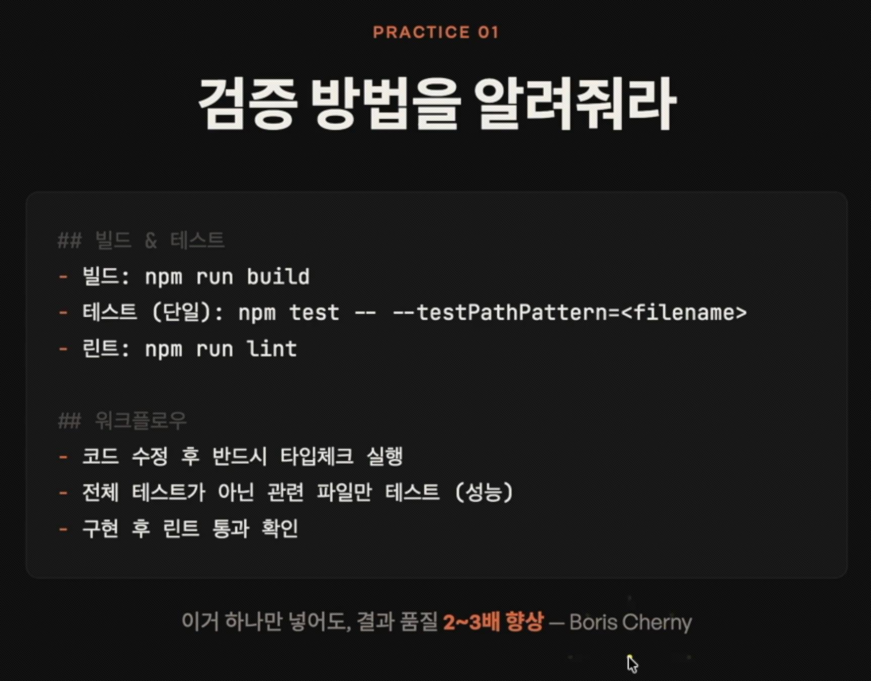
CLAUDE.md 작성 추천 전략-1

Slide 11
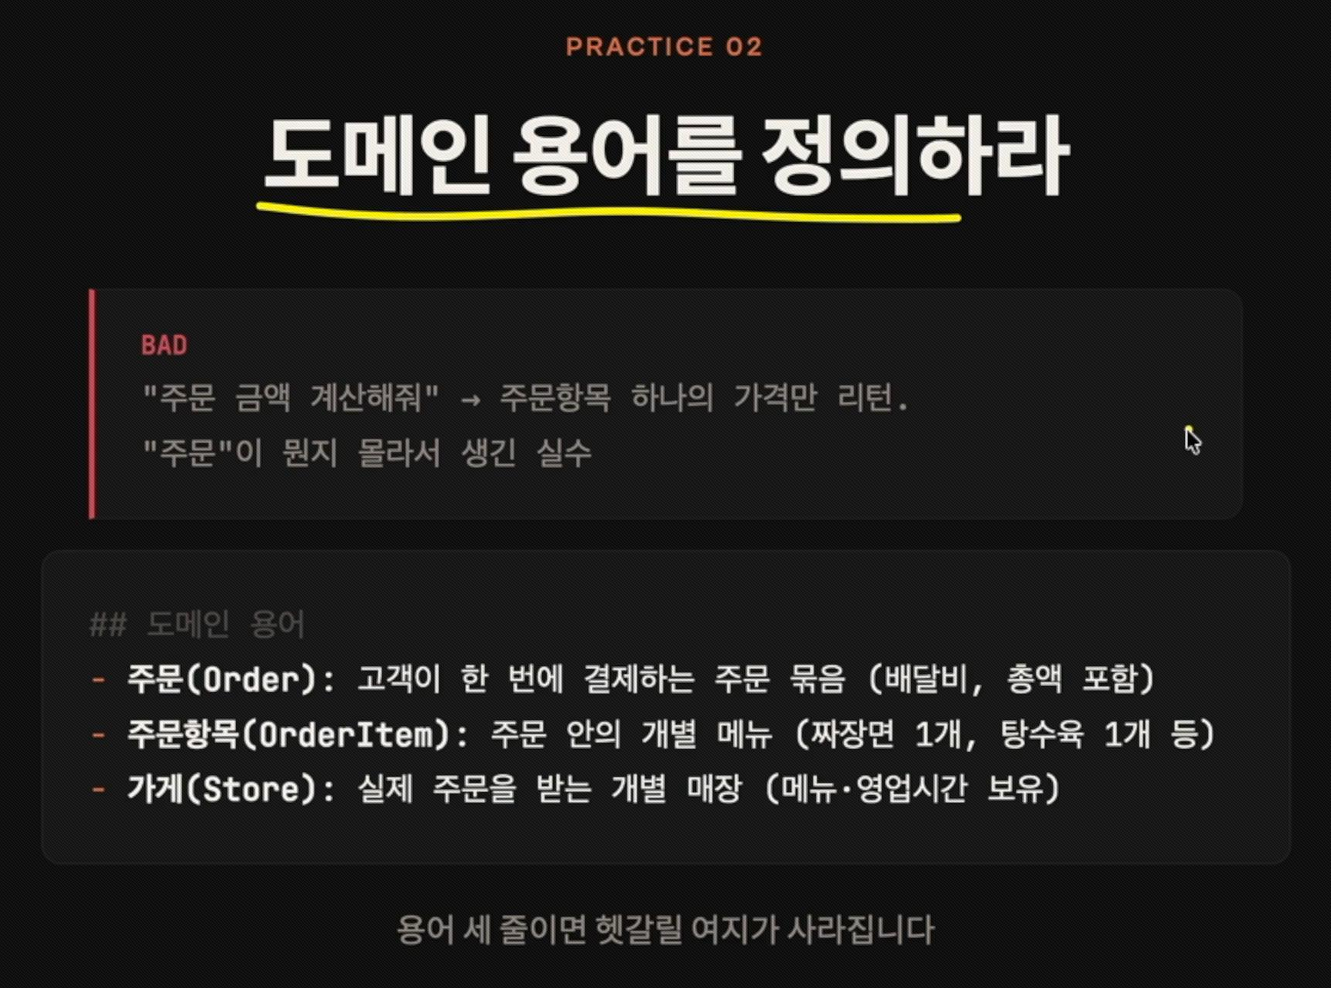
CLAUDE.md 작성 추천 전략-2
개발하고자하는 프로젝트의 도메인 용어를 정리해두어라

Slide 12
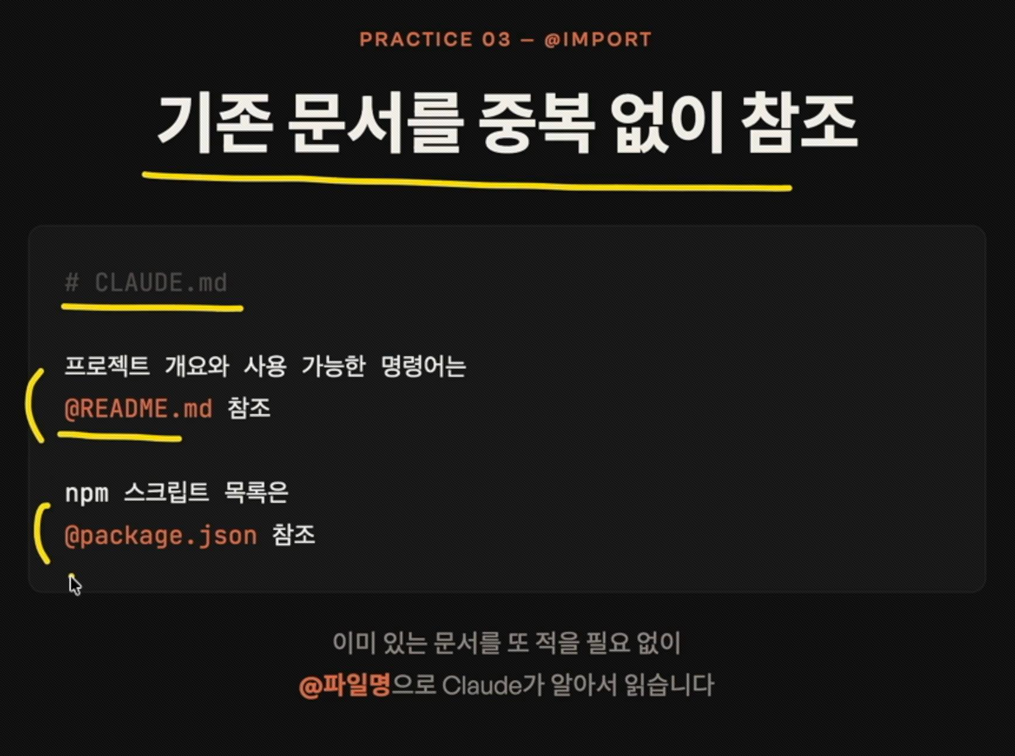
CLAUDE.md 작성 추천 전략-3(기본)
참고 자료로 작성된 파일들을 CLAUDE.md 파일 내
@ 키워드로 언급하여 참조하게 하는 방법

Slide 13
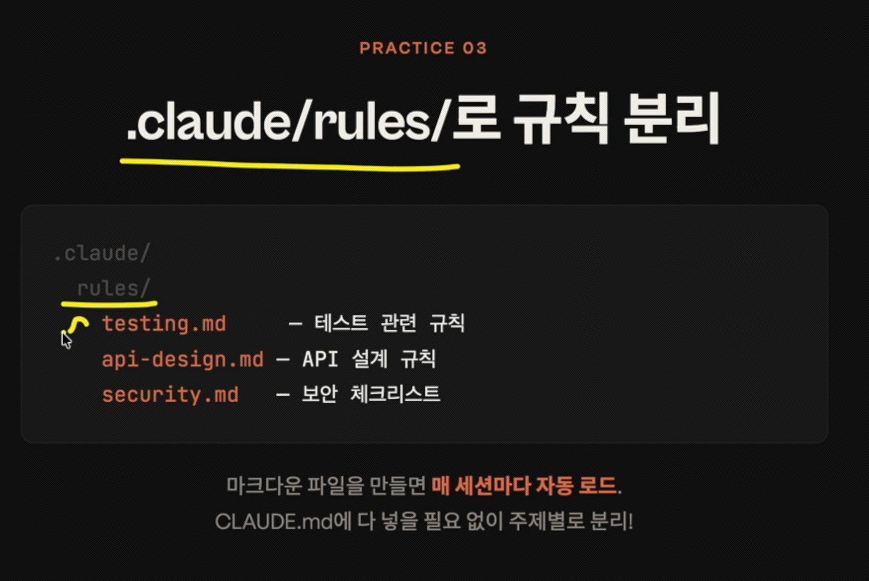
CLAUDE.md 작성 추천 전략-4(심화)
프로젝트 규모가 커질수록 도입하려는 기술에 관한
규칙이 증가한다.
해당하는 기술별로 기술파일을 200줄 내로 작성하면,
지시나 맥락이 쌓여 규칙에 어긋난 코드를 뱉어낼 확률이 줄어든다.

Slide 14
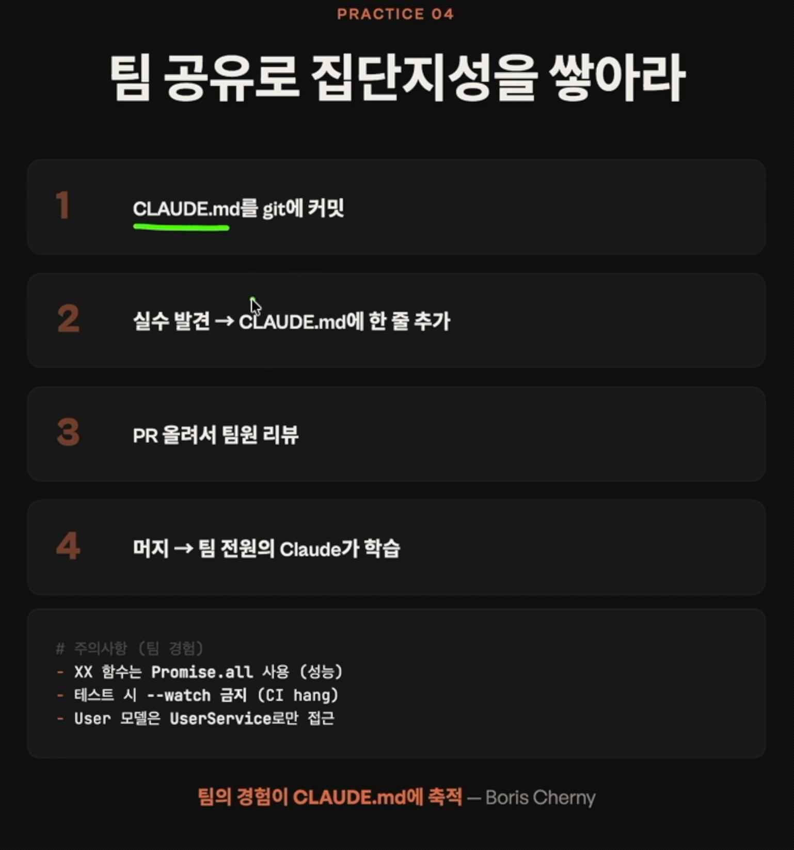
CLAUDE.md 작성 추천 전략-5

Slide 15
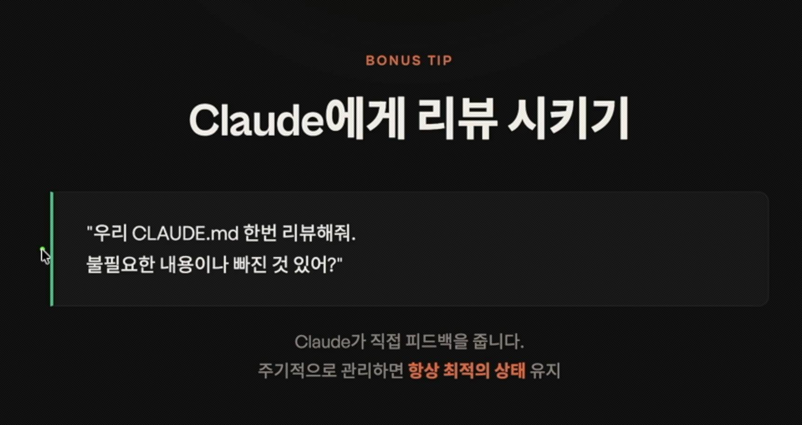
CLAUDE.md 작성 추천 전략-6
주기적으로 규칙이 이루어지지 않은 부분은 있는지.
이루어지지 않은 부분은 어떤 규칙을 추가하면되는지 리뷰하고 수정

